Slide 1
¿QUÉ ES LA CALIFICACIÓN EN EL AULA VIRTUAL?
CURSO VIRTUAL CRIF LAS ACACIAS
ENFOQUE MANIPULATIVO DE LAS MATEMÁTICAS
A lo largo de este documento os iremos ayudando y guiando el procedimiento de conocimiento de las calificaciones y los comentarios de retroalimentación de los tutores virtuales.

Slide 2
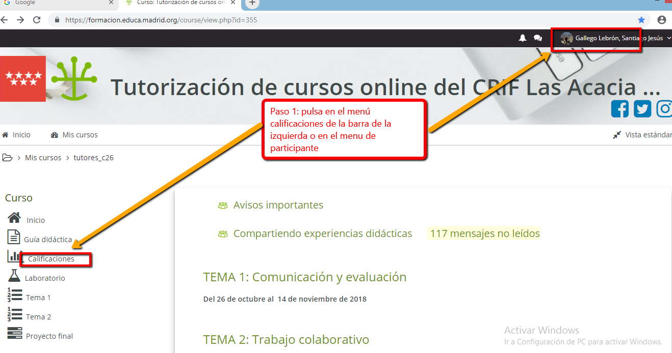
PASO 1 ENCONTRAR DONDE ESTÁ EL LIBRO DE CALIFICACIONES
Entramos en el aula virtual del curso y en la columna de la izquierda podemos encontrar el apartado CALIFICACIONES. También desplegando el menú donde aparece tu nombre.

Slide 3
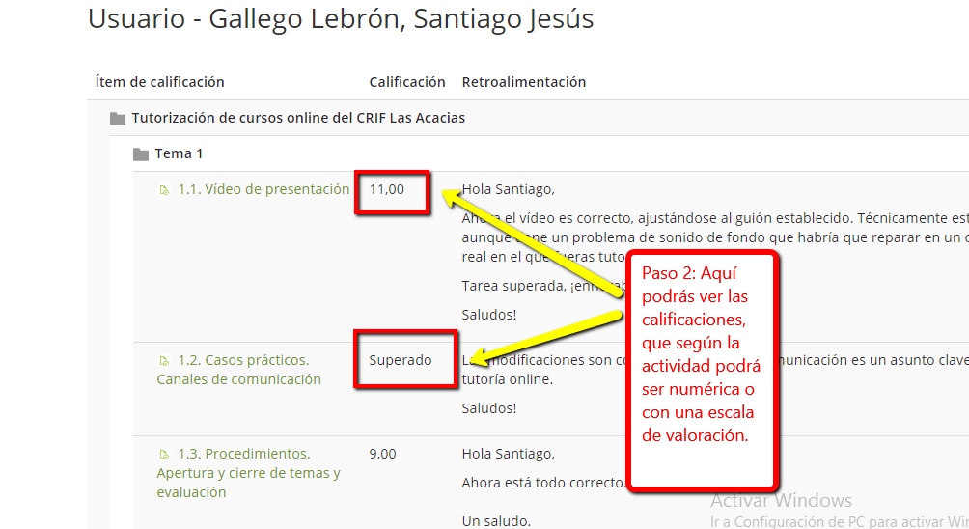
Paso 2 Conocer nuestra calificación
La calificación obtenida se podrá ver en la columna central, pudiendo ser calificación numérica o escala de evaluación.

Slide 4
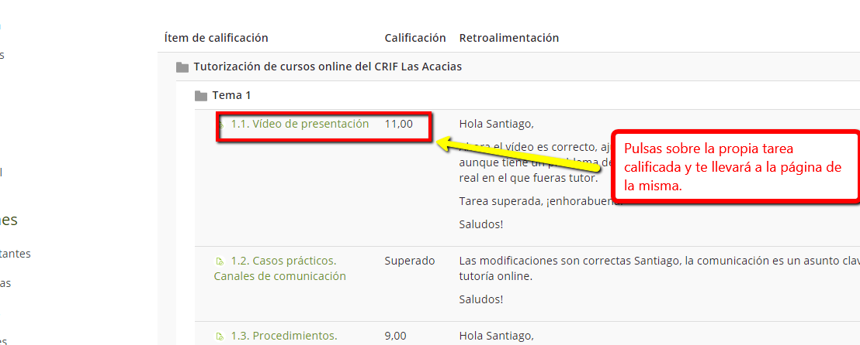
Paso 3 Conocer los comentarios de las tareas concretas
En este paso podrás conocer los comentarios a cerca de las tareas que ha hecho el tutor o tu mismo has realizado en la entrega.
Pulsa sobre la tarea que has entregado

Slide 5
2. Conocer la rúbricas de evaluación que va a utilizar el tutor virtual para evaluarte

Slide 6
3. Conocer los comentarios que has hecho sobre la tarea evaluada

Slide 7
Paso 4 Conocer los comentarios de retroalimentación que ha realizado el tutor virtual

Slide 8
CRIF LAS ACACIAS TUTORIZACIÓN DE CURSOS VIRTUALES
SANTIAGO J. GALLEGO LEBRÓN

